Slide 1
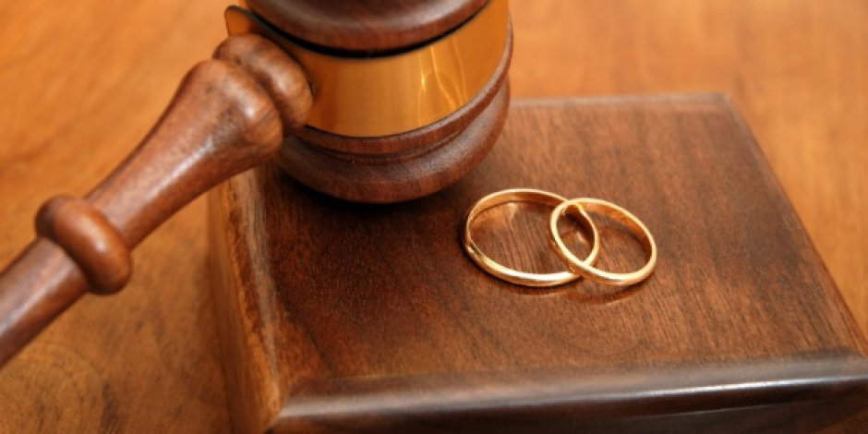
Pozitif Hukukun Dalları
ÖZEL HUKUK

Slide 2
Özel Hukukun Dalları
Özel Hukuk; Bir toplum içinde eşit haklı ve eşit yetkili kişiler ve kurumlar arasındaki ilişkileri düzenleyen hukuk dalıdır.
Kişiler eşit hak ve yetkilere sahiptir.
Özel hukuk bu eşitliği sağlar. Özel hukukun uygulama alanına giren herkes kural olarak eşit durumdadır.
Hatta özel hukuk alanına giren konularda devletle birey de eşit durumdadır.

Slide 3
Özel Hukuk
Medeni Hukuk
1) Kişiler Hukuku
2) Aile Hukuku
3) Eşya Hukuku
4) Miras Hukuku
5)Borçlar Hukuku
Ticaret Hukuku
1) Ticari İşletme Hukuku
2)Kıymetli Evrak Hukuku
3) Şirketler Hukuku
4) Taşıma Hukuku
5) Deniz Ticaret Hukuku
6) Sigorta Hukuku
Fikri Mülkiyet Hukuku
Devletler Özel Hukuku

Slide 4

Medeni Hukuk
Kişilerin kişisel durumlarını, ailevi ilişkilerini, mal üzerindeki hak ve yetkilerini, diğer kişilerle olan borç ilişkilerini ve ölümlerinden sonra miraslarının akıbetlerini düzenler.
Kişiler Hukuku: gerçek ve tüzel kişi kavramlarını, bu kişilerin ehliyetlerini,yakınları ile olan ilişkilerini, belli bir yerle olan ilişkilerini,kişiliğin başlangıcını, sona ermesini, korunmasını düzenler.
Aile Hukuku: nişanlanma, evlenme, bunların geçerlilik şartları, boşanma ve boşanma sebepleri, velayet, vesayet, soybağı konularını düzenler.

Slide 5
Medeni Hukuk
Miras Hukuku: Kişinin öldükten sonra, mirasının akıbetini düzenleyen hukuk dalıdır. İki tür mirasçılık vardır; yasal mirasçılık ve atanmış mirasçılık. Ölüme bağlı tasarruf iki türlü yapılabilir; vasiyetname ve miras sözleşmesi.
Eşya Hukuku: Eşya, üzerinde hakimiyet kurulabilecek insan dışı varlıklardır. Eşya hukuku, kişilerin eşya üzerindeki hakimiyetlerini ve bu hakimiyet dolayısıyla diğer kimselerle olan ilişkilerini düzenler. Eşya hukukunun konusunu; zilyetlik, tapu sicili ve ayni haklar oluşturur.
Borçlar Hukuku: kişiler arasındaki borç ilişkilerini düzenleyen hukuk dalıdır. Borç; bir şeyin verilmesi, yapılması ve yapılmaması şeklinde ortaya çıkar. Her hukuki ilişkide bir alacaklı ve bir borçlu vardır. Borç genel olarak, haksız fiilden, sebepsiz zenginleşmeden, sözleşmeden doğar.
Borçlar Hukuku; genel hükümler ve özel hükümler olmak üzere ikiye ayrılır.

Slide 6

Ticaret Hukuku
Ticaret hukuku, hukukun, ticaretle ilişkili tüm mevzuatı kapsayan bir alt dalıdır. Bireyler arasındaki ticari ilişkileri düzenler. Hükümler, temel olarak Ticaret Kanunu'nda toplanmıştır. Ayrıca Sermaye Piyasası Kanunu, Banka Kartları ve Kredi Kartları Kanunu ticaret hukuku kanunlarındandır.
Ticari işletme hukuku, kıymetli evrak hukuku, şirketler hukuku, taşıma hukuku, sigorta hukuku, deniz ticaret hukuku dallarına ayrılır.

Slide 7
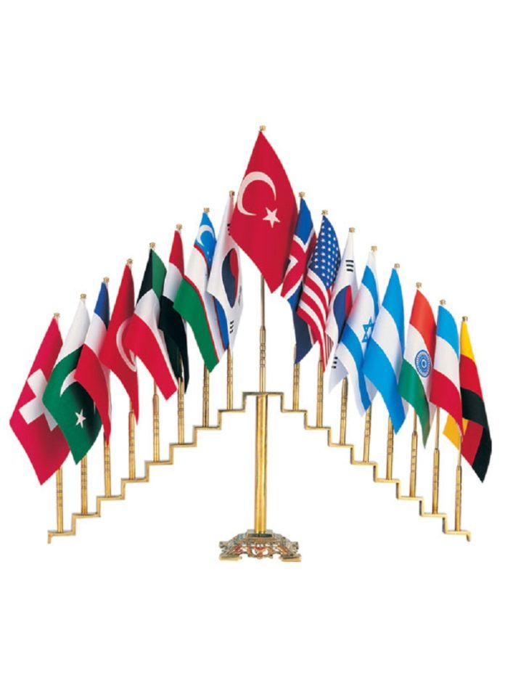
Devletler Özel Hukuku
Yabancılık unsuru taşıyan olay ve uyuşmazlıklara uygulanacak kuralları ve prensipleri açıklayan hukuk dalıdır.
Yabancılık unsuruna; olayın taraflarından en az birinin yabancı olması, uyuşmazlığın konusunu oluşturan şeyin yabancı ülkede bulunması, uyuşmazlık konusu hukuki işlemin yabancı ülkede yapılması.. Hallerini örnek gösterebiliriz.
Devletler özel hukuku uyuşmazlıklara ilişkin karar vermez. Söz konusu uyuşmazlığa hangi ülkenin hukukunun uygulanabileceğini gösterir.
Vatandaşlık hukuku, yabancılar hukuku ve kanunlar ihtilafı olmak üzere üç dala ayrılır.

Slide 8

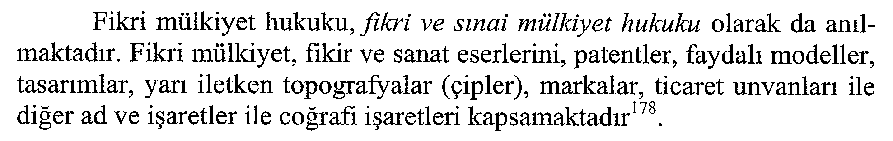
Fikri Mülkiyet Hukuku

Slide 9
Fikri Mülkiyet Hukuku
Fikri mülkiyet hukuku; fikir ve sanat eserlerini meydana getiren eser sahipleri ile bu eserleri icra eden veya yorumlayan icracı sanatçıların, seslerin ilk tespitini yapan fonogram yapımcıları ile filmlerin ilk tespitini gerçekleştiren yapımcıların ve radyo-televizyon kuruluşlarının ürünleri üzerindeki manevi ve mali haklarını belirlemek, korumak, bu ürünlerden yararlanma şartlarını düzenlemek, öngörülen esas ve usullere aykırı yararlanma halinde yaptırımları tespit etmeyi amaçlar.

Slide 10
Karma
Hukukun Dalları
İş Hukuku
Medeni Usul Hukuku
İcra İflas Hukuku

Slide 11

İş Hukuku
İşçi ile işveren arasındaki ilişkileri düzenleyen hukuk dalıdır.
İşçi, işveren, işyeri,iş sözleşmesi,işçi ve işverenin borçları, hakları, yükümlülükleri, iş sözleşmesinin sona ermesi, çalışma ve dinlenme süreleri… gibi konular iş hukukunun konusunu oluşturur.
İşçi ve işverene ilişkin kurallar genellikle emredici nitelik taşıdığı için iş hukuku kendine özgü bir karma hukuk dalıdır.

Slide 12
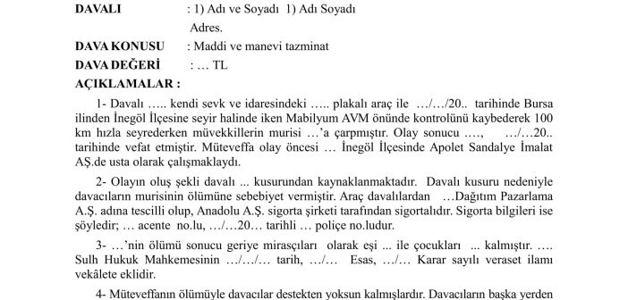
Medeni Usul Hukuku
Özel hukuka ilişkin hakların korunmasına hizmet eden hukuk dalıdır.
Mahkemeler, yargı görevlileri, usul işlemleri,davanın tarafları,ispat ve deliller medeni usul hukukunun konusunu oluşturur.

Slide 13
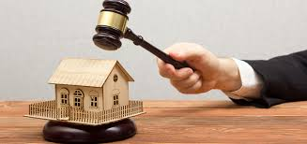
İcra- İflas Hukuku
Cebri icra hukuku olarak da adlandırılabilir.
Borçların devlet gücü yardımıyla zorla yerine getirilmesidir.
İcra iflas hukuku; icra hukuku (cüzi icra) ve İflas Hukuku (külli icra) olmak üzere ikiye ayrılır.
İcra Hukuku; ilamlı- ilamsız icra, genel haciz yoluyla takip, kambiyo senetlerine mahsus haciz yoluyla takip….. Gibi konulardan oluşur.
İflas hukuku; borçlunun bütün alacaklılarının alacaklarının,borçlunun haczedilebilen bütün mallarından karşılanması amacını taşır. İflas kararını ticaret mahkemesi verir.

